Slide 1

Prvouka pro 2. tř.
Hospodářská zvířata
III/2
5

Slide 2
Hospodářská zvířata
Hospodářská zvířata využíváme v hospodářství.
Z těchto zvířat máme užitek v podobě masa, kůže, peří, vajec nebo vlny.
Některá hospodářská zvířata chováme ve stájích jiná v drůbežárnách a nebo na poli.
Z některých se stali domácí mazlíčci.

Slide 3
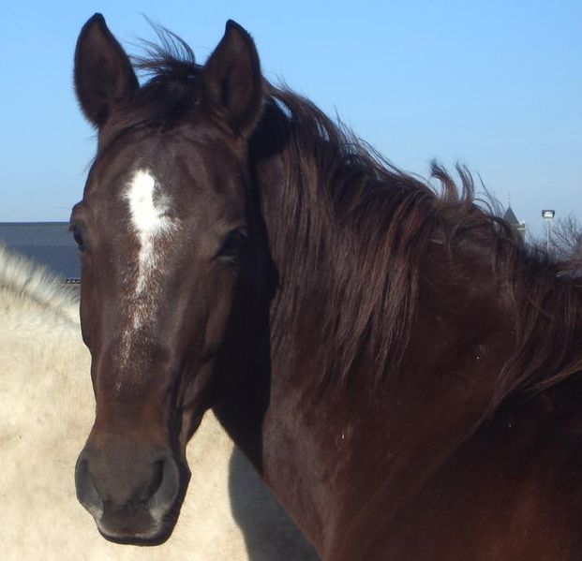
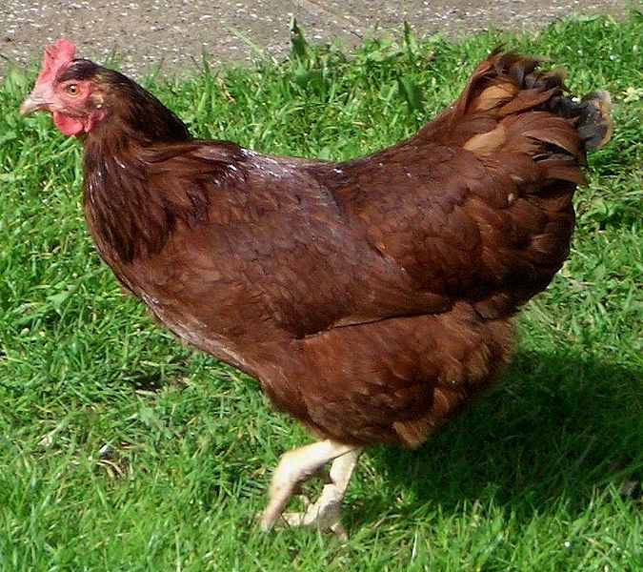
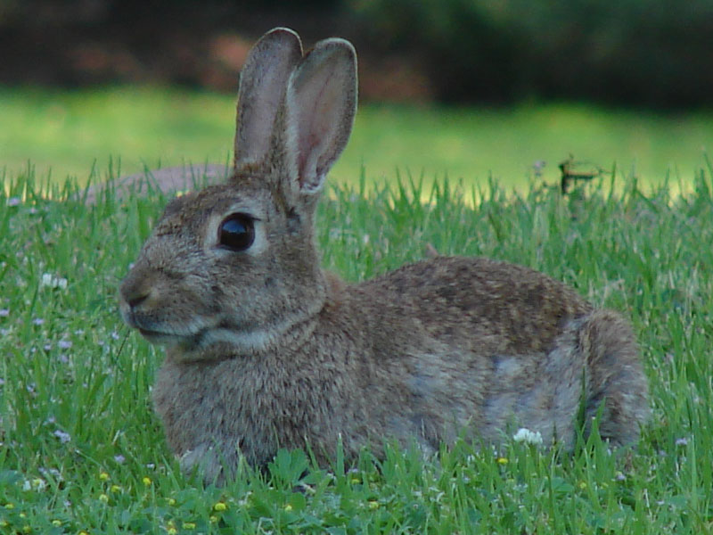
Hospodářská zvířata
Obr. 1
Patří sem například:
Kůň
Prase
Kráva
Slepice
Ovce
Králík
Krocan
Obr. 2
Obr. 3

Slide 4
Zdroje
Autorem materiálu a všech jeho částí, není-li uvedeno jinak, je Mgr. Erik Hillebrand
Obr. 1 Soubor:Dunkelfuchsstute-Ciara16.jpg. In Wikipedia : the free encyclopedia[online]. St. Petersburg (Florida) : Wikipedia Foundation, [cit. 2011-03-10]. Dostupné z WWW: <http://cs.wikipedia.org/wiki/Soubor:Dunkelfuchsstute-Ciara16.jpg>.
Obr. 2 Soubor:Rhode Island Red.jpg. In Wikipedia : the free encyclopedia [online]. St. Petersburg (Florida) : Wikipedia Foundation, [cit. 2011-03-10]. Dostupné z WWW: <http://cs.wikipedia.org/wiki/Soubor:Rhode_Island_Red.jpg>.
Obr. 3 Soubor:Conejo astronomo1.jpg. In Wikipedia : the free encyclopedia [online]. St. Petersburg (Florida) : Wikipedia Foundation, [cit. 2011-03-10]. Dostupné z WWW: <http://cs.wikipedia.org/wiki/Soubor:Conejo_astronomo1.jpg>.

